Slide 1
Структура работы
Объект исследования;
Тема исследования;
Проблема исследования
Цель исследования
Гипотеза
Задачи
Практическая часть
Итоги работы

Slide 2
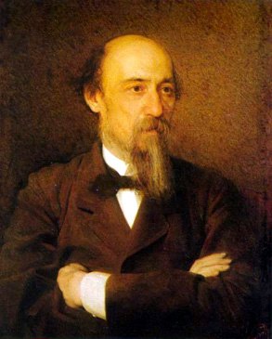

Slide 3
Играйте же, дети, растите на воле,
На то вам и красное детство
дано.
Н. А. Некрасов

Slide 4
Тема детства в стихотворении Н.А.Некрасова
«Крестьянские дети»
Играйте же, дети, растите на воле,
На то вам и красное детство дано.
Н. А. Некрасов

Slide 5
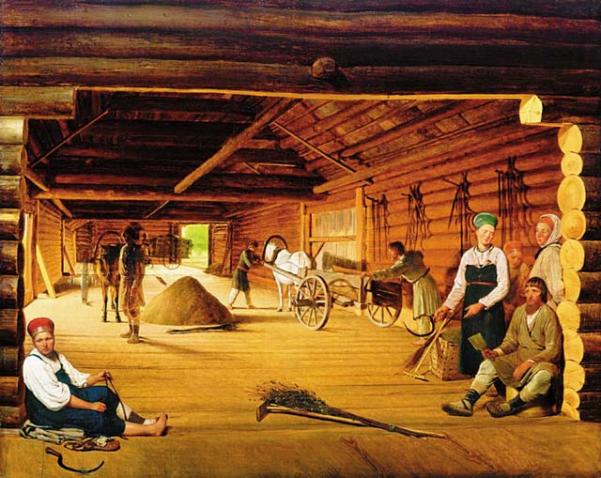
А. Г. Венецианов «Гумно»

Slide 6
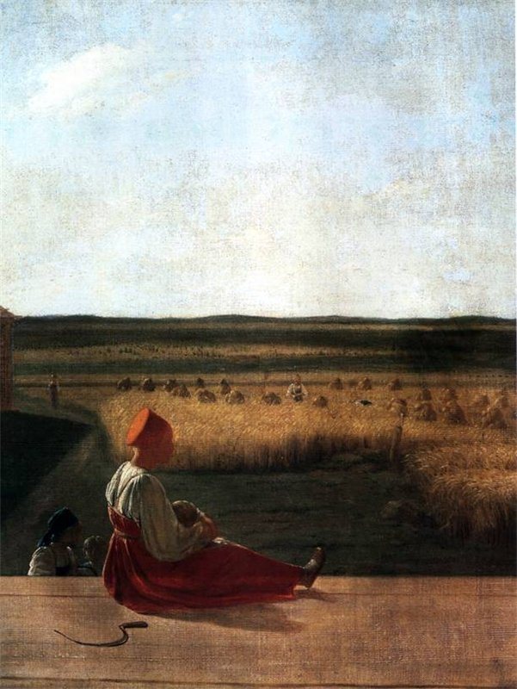
А. Г. Венецианов «Жатва»

Slide 7
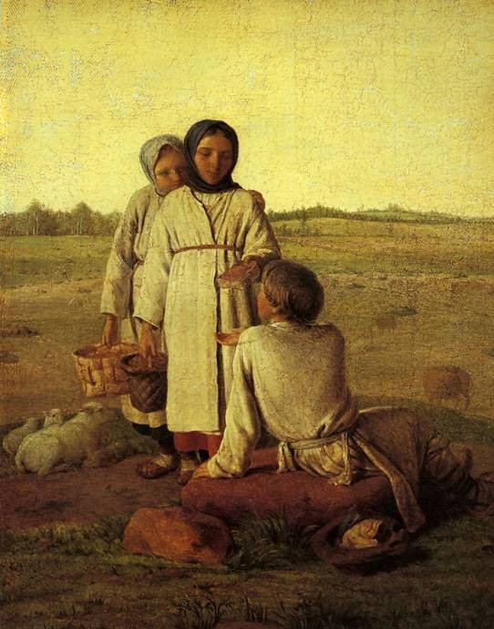
А. Г. Венецианов
«Крестьянские дети в поле»

Slide 8
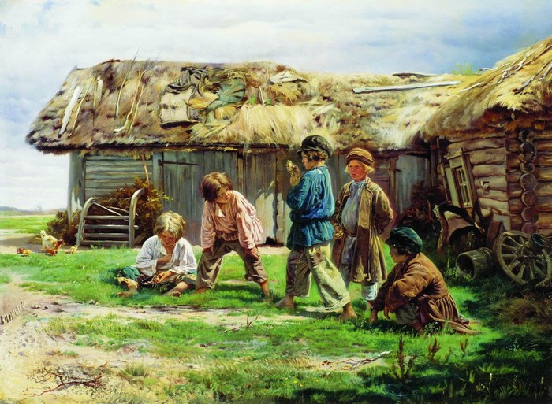
В. Е. Маковский «Игра в бабки»

Slide 9
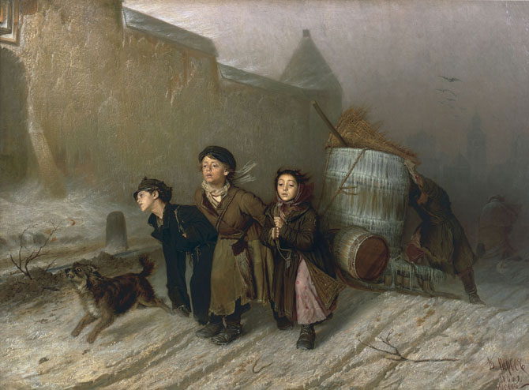
В. Г. Перов «Тройка»

Slide 10
1- я группа. Задание. Рассмотрите картины А.Г.Венецианова «Крестьянские дети в поле», «Гумно», «Жатва», картины В. Перова «Тройка» и В.Е.Маковского «Игра в бабки» и ответьте на вопросы:
1. Что объединяет произведение Некрасова «Крестьянские дети» и картины русских художников?
2. Что вы можете сказать по картинам о жизни, быте крестьянских детей?
3. Какие из данных картин вы можете выбрать в качестве иллюстраций к стихотворению?

Slide 11
2-я группа. Задание. Н.А.Некрасов задумывал это произведение под названием «Детская комедия».
1.Чем это произведение похоже на комедию?
2. Как автор относится к детям? Какие слова он использует для этого? Найдите их в тексте и выделите.

Slide 12
3-я группа. Задание. На примерах одного из героев стихотворения, выполните задание и ответьте на вопросы:
1. Найдите и прочитайте отрывок, в котором говорится о труде крестьянских детей и об их отношении к труду. Какие черты крестьянских ребятишек подчеркивает автор?
2.Кто является примером для крестьянских детей?

Slide 13
Предлагаю обобщить посредством создания кластера
Мир детства глазами
Н. А. Некрасова

Slide 14

ДОМАШНЕЕ ЗАДАНИЕ
Выбери себе задание
1. 1. Написать сочинение «Почему детство крестьян было трудным?»
2. Подготовить выразительное чтение по ролям понравившегося эпизода
3. нарисовать иллюстрацию

